Slide 1
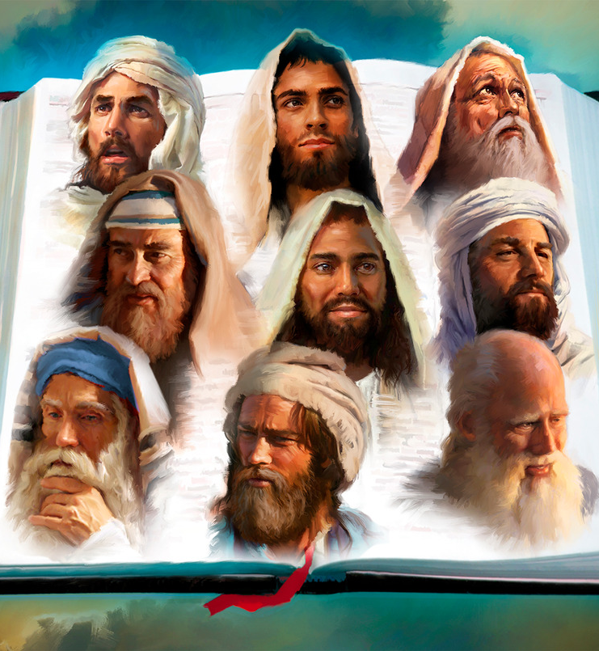
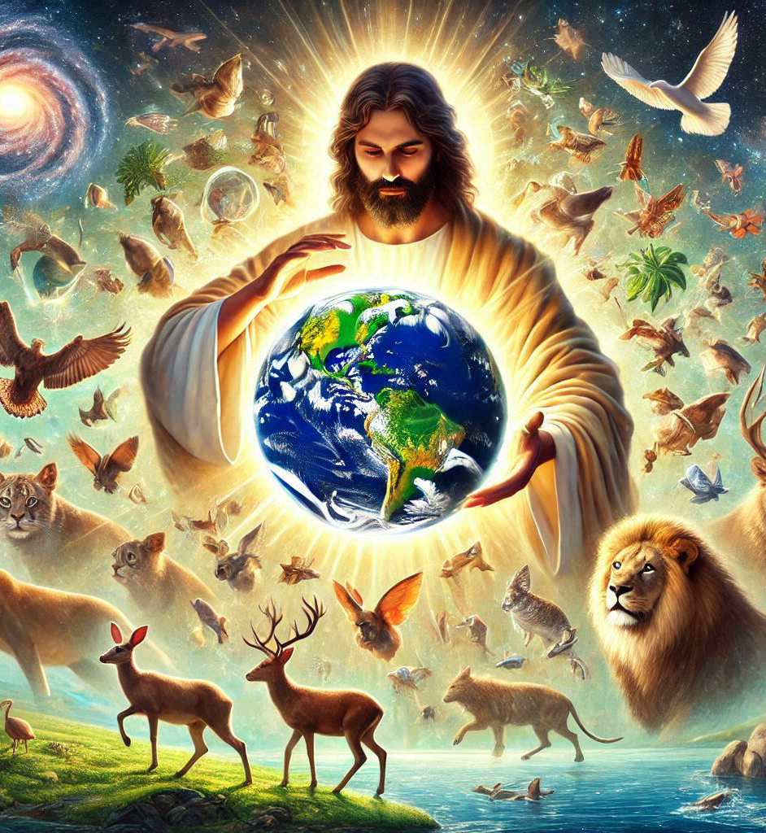
“Wielokrotnie i wieloma sposobami przemawiał Bóg dawnymi czasy do ojców przez proroków; ostatnio, u kresu tych dni, przemówił do nas przez Syna, którego ustanowił dziedzicem wszechrzeczy, przez którego także wszechświat stworzył”
(Hebrajczyków 1,1-2)

Slide 2

„Potem usłyszałem głos Pana, który rzekł: Kogo poślę? I kto tam pójdzie? Tedy odpowiedziałem: Oto jestem, poślij mnie!”
(Izajasz 6,8)

Slide 3

„Jehoszafat stanął i rzekł: Słuchajcie mnie, Judejczycy i mieszkańcy Jeruzalemu! Zawierzcie Panu, Bogu waszemu, a ostaniecie się! Zawierzcie jego prorokom, a poszczęści się wam”
(2 Kronik 20,20)

Slide 4

„A różne są dary łaski, lecz Duch ten sam. I różne są posługi, lecz Pan ten sam. I różne są sposoby działania, lecz ten sam Bóg, który sprawia wszystko we wszystkich” (1 Koryntian 12,4-6)

Slide 5

“Objawienie Jezusa Chrystusa, które dał mu Bóg, aby ukazać sługom swoim to, co ma się stać wkrótce; to też wyjawił On za pośrednictwem zesłanego anioła swojego słudze swemu Janowi, który dał świadectwo Słowu Bożemu i zwiastowaniu Jezusa Chrystusa, wszystkiemu, co w widzeniu oglądał”
(Apokalipsa 1,1-2)

Slide 6


„Cokolwiek bowiem przedtem napisano, dla naszego pouczenia napisano, abyśmy przez cierpliwość i przez pociechę z Pism nadzieję mieli” (Rzymian 15,4)

Slide 7







„A to wszystko na tamtych przyszło dla przykładu i jest napisane ku przestrodze dla nas, którzy znaleźliśmy się u kresu wieków” (1 Koryntian 10,11)

Slide 8

„I począwszy od Mojżesza poprzez wszystkich proroków wykładał im, co o nim było napisane we wszystkich Pismach”
(Łukasz 24,27)

Slide 9
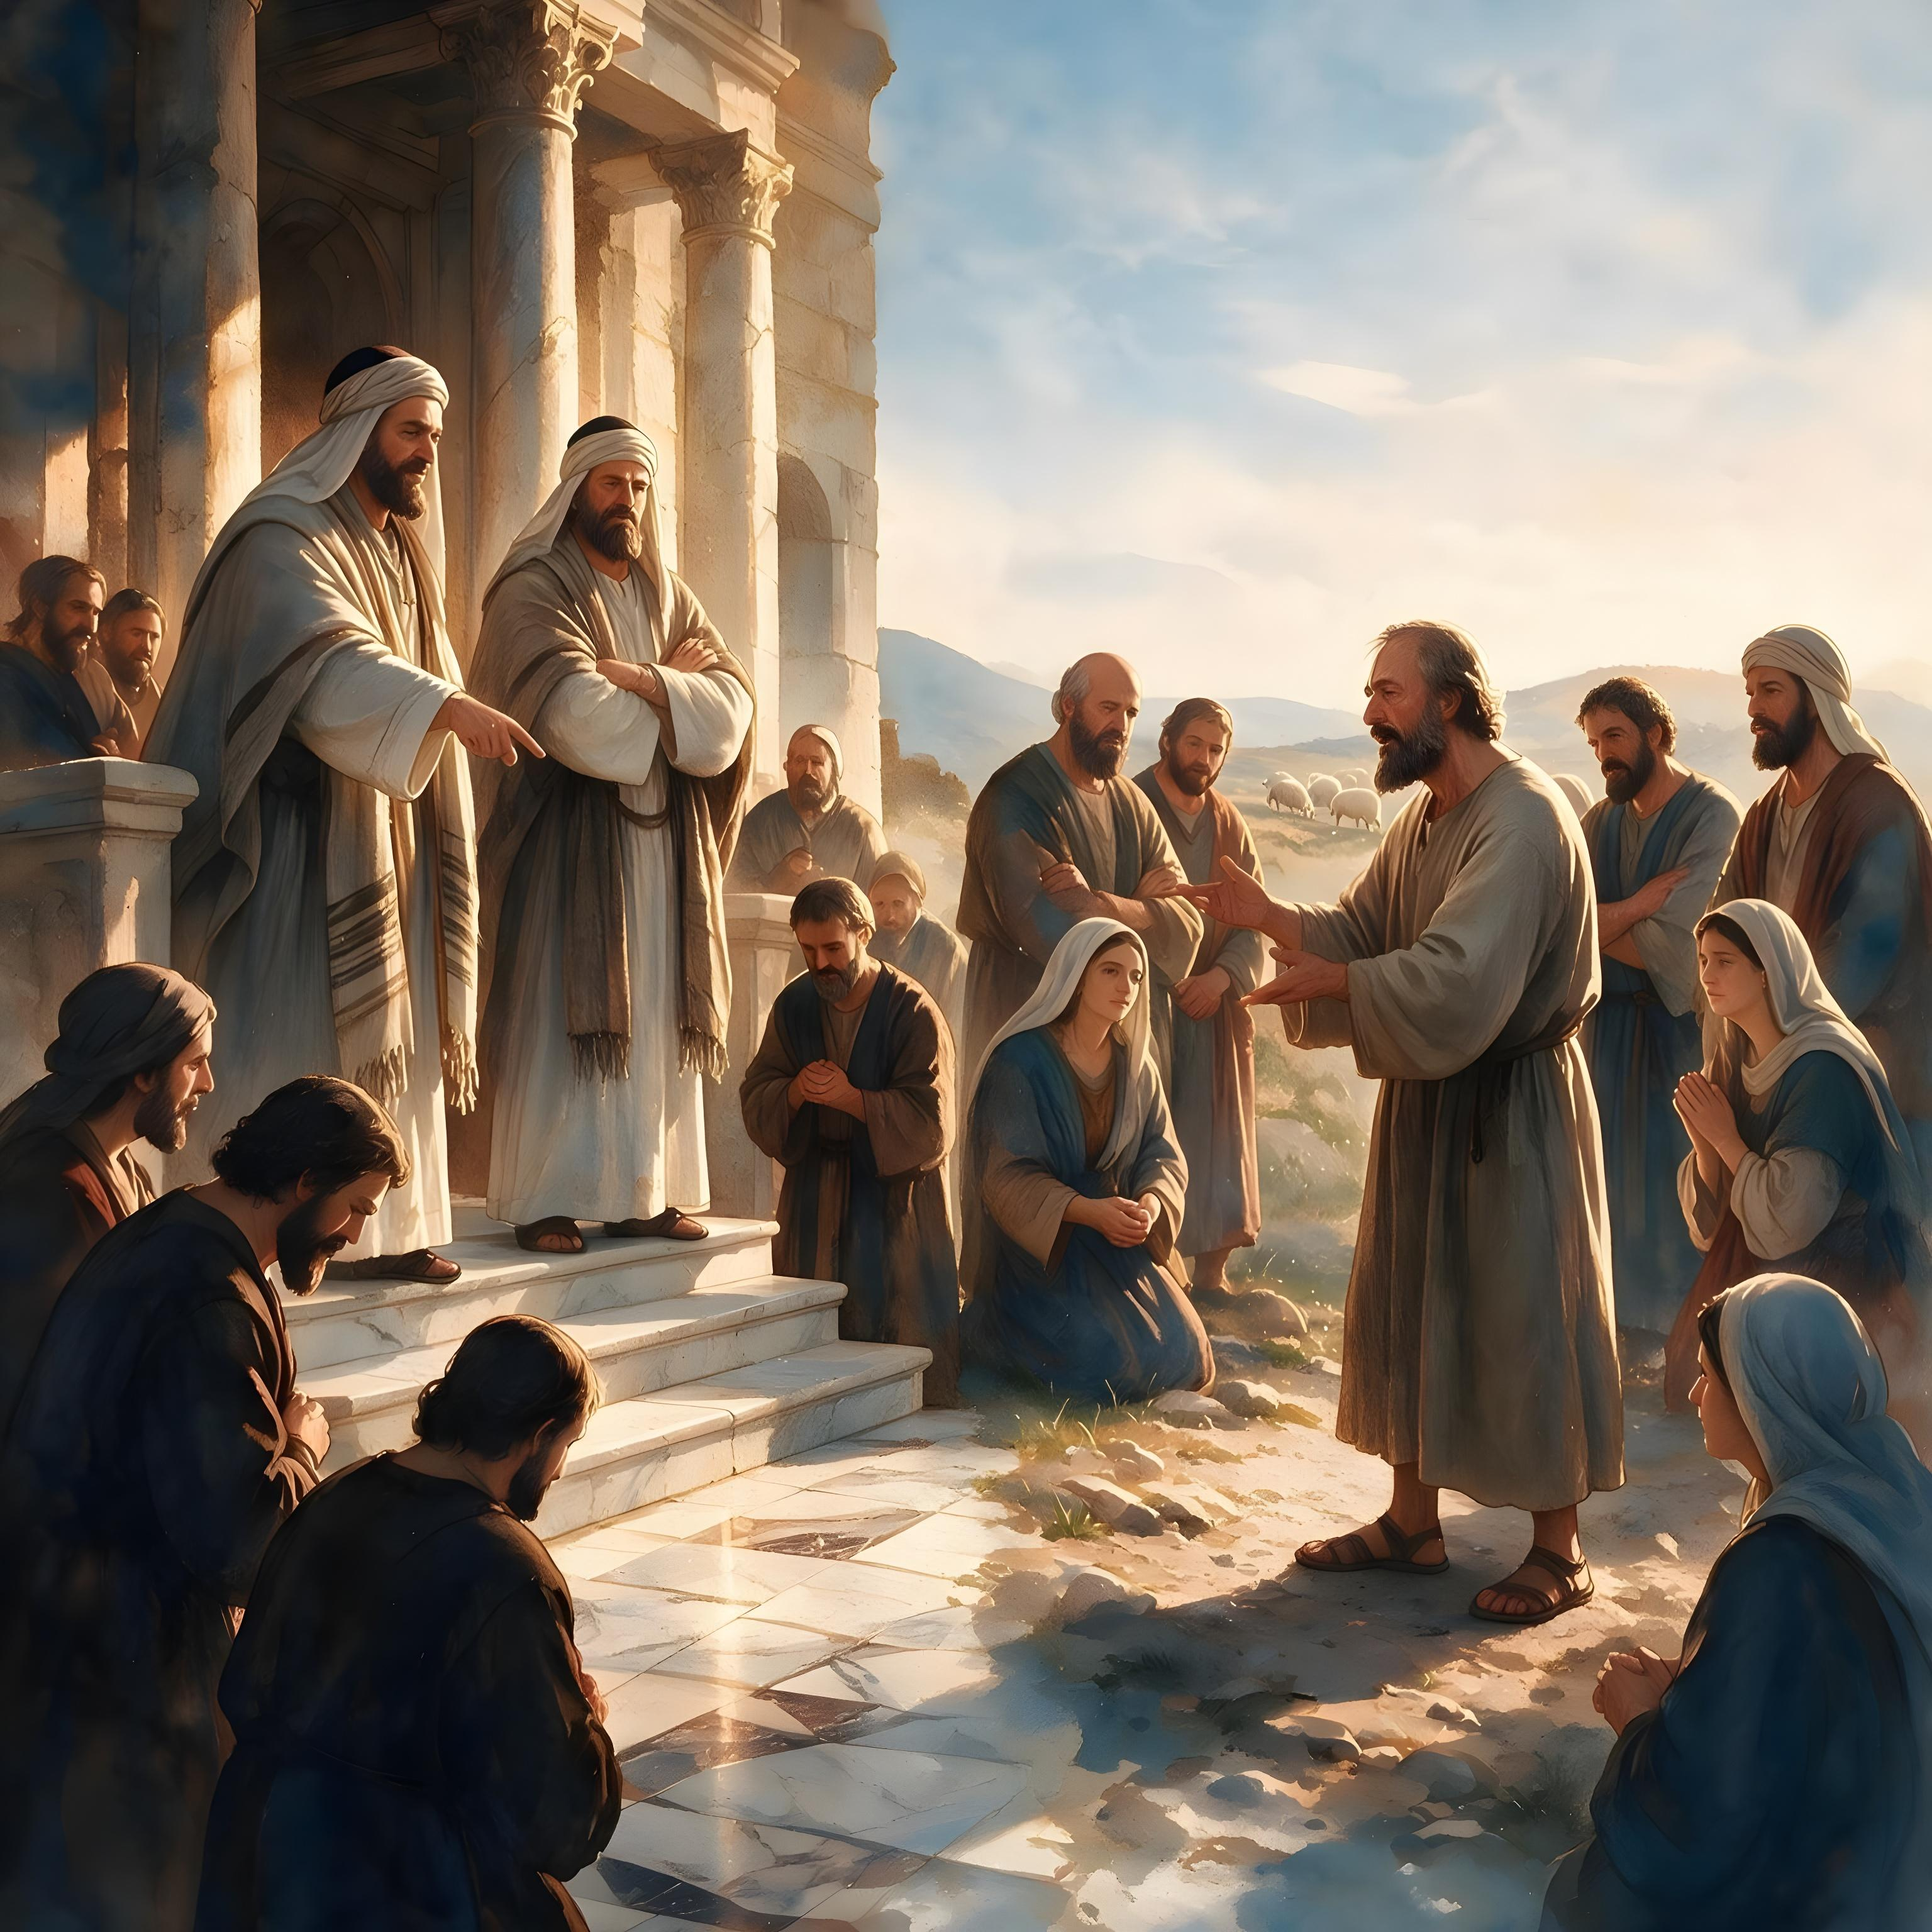

„Umiłowani, nie każdemu duchowi wierzcie, lecz badajcie duchy, czy są z Boga, gdyż wielu fałszywych proroków wyszło na ten świat”
(1 Jana 4,1)

Slide 10
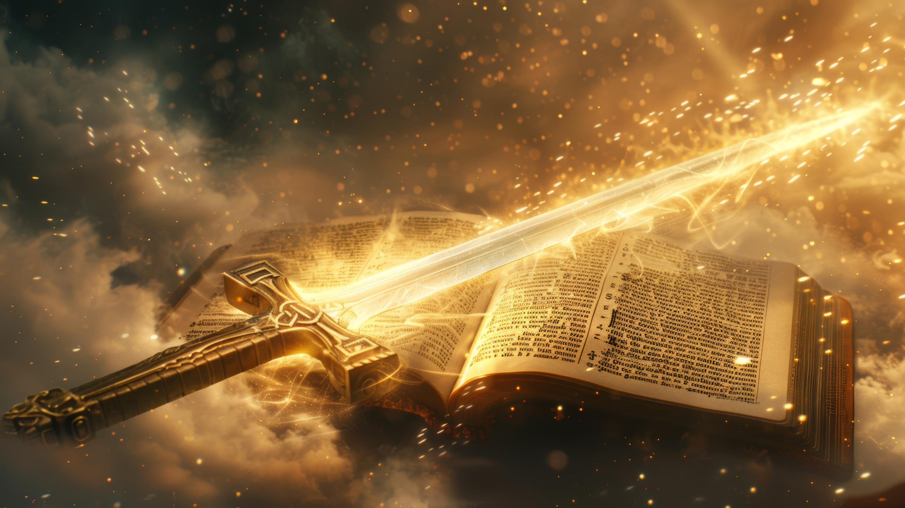
„Bo Słowo Boże jest żywe i skuteczne, ostrzejsze niż wszelki miecz obosieczny, przenikające aż do rozdzielenia duszy i ducha, stawów i szpiku, zdolne osądzić zamiary i myśli serca”
(Hebrajczyków 4,12)

Slide 11

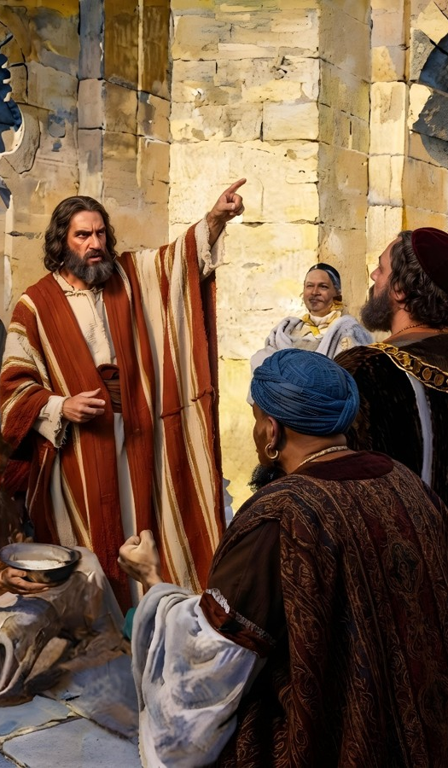
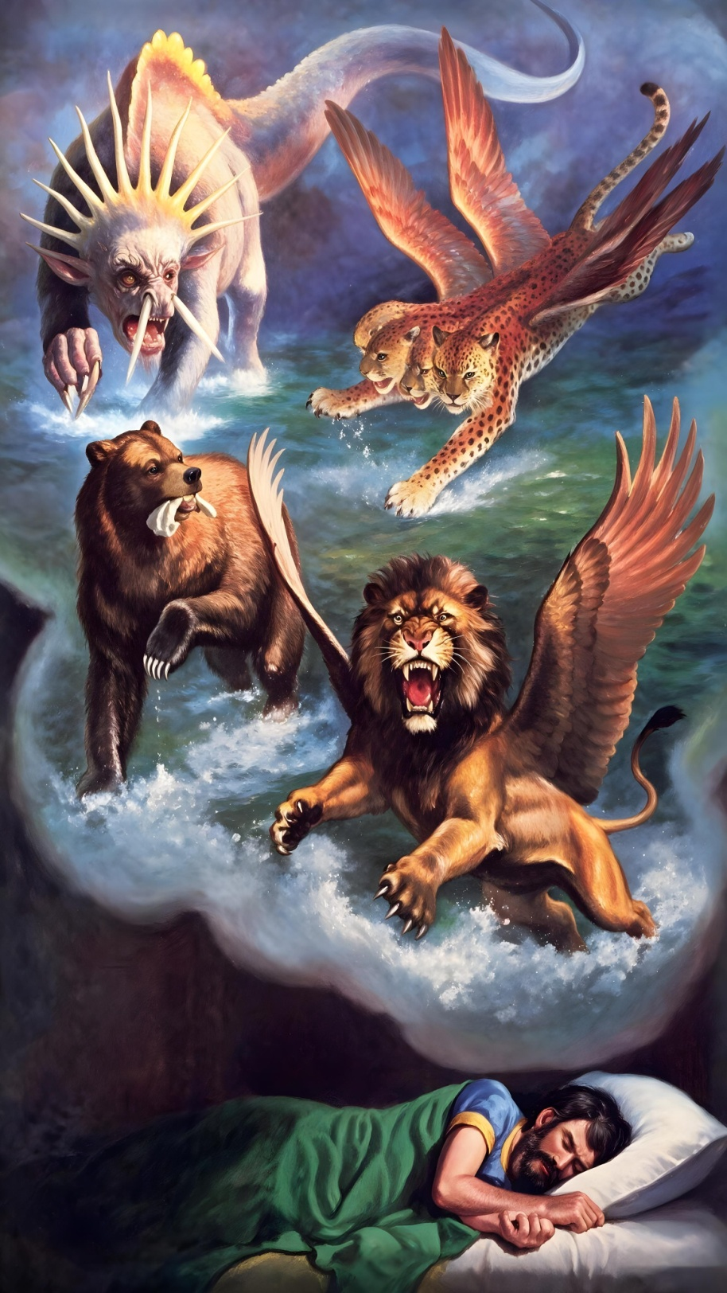
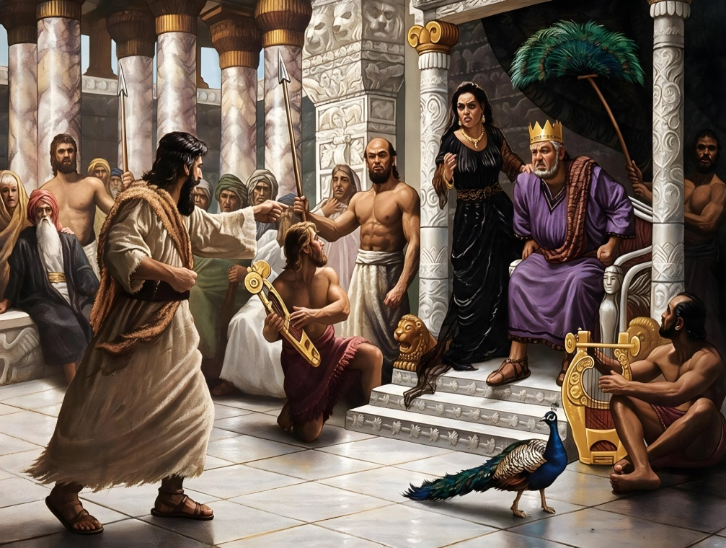
„Zaiste, nie czyni Wszechmogący Pan nic, jeżeli nie objawił swojego planu swoim sługom, prorokom”
(Amos 3,7)

Slide 12
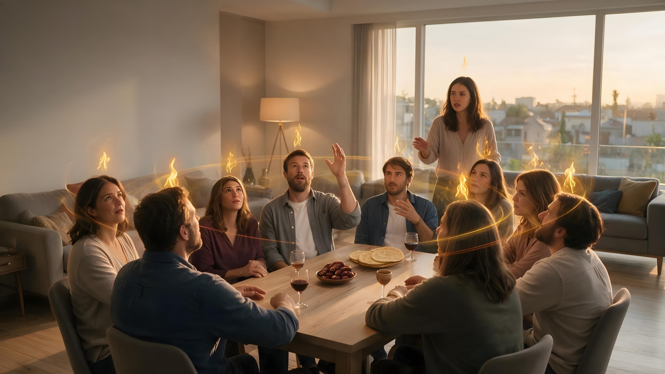
„A potem wyleję mojego Ducha na wszelkie ciało, i wasi synowie i wasze córki prorokować będą, wasi starcy będą śnili, a wasi młodzieńcy będą mieli widzenia. Także na sługi i służebnice wyleję w owych dniach mojego Ducha”
(Joel 3,1-2)

Slide 13
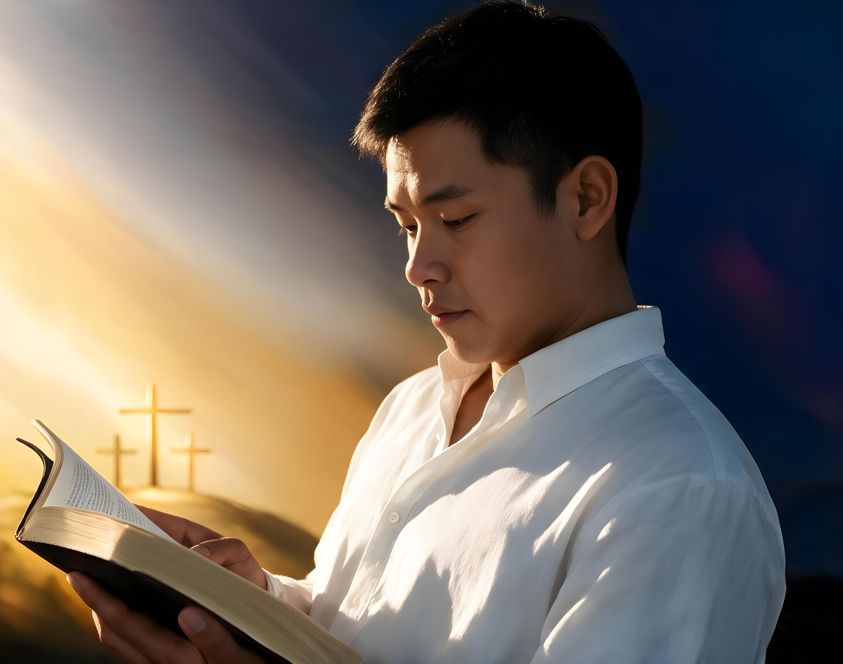
„Całe Pismo przez Boga jest natchnione i pożyteczne do nauki, do wykrywania błędów, do poprawy, do wychowywania w sprawiedliwości, Aby człowiek Boży był doskonały, do wszelkiego dobrego dzieła przygotowany”
(2 Tymoteusza 3,16-17)

